Slide 1
体育运动的安全防范
主讲人：优品PPT

Slide 2
目录
安全防范的主要内容
01
常见运动伤病的防治
02

Slide 3
目录
https://www.ypppt.com/
安全防范的主要内容
01
常见运动伤病的防治
02

Slide 4
导言
体育运动能使人产生无穷的乐趣，但运动时如不注意安全安全防范，就有可能出现伤害事故。注意运动中的安全防范，了解一些伤害事故的处理办法，对创设安全的体育运动环境具有重要的作用。

Slide 5
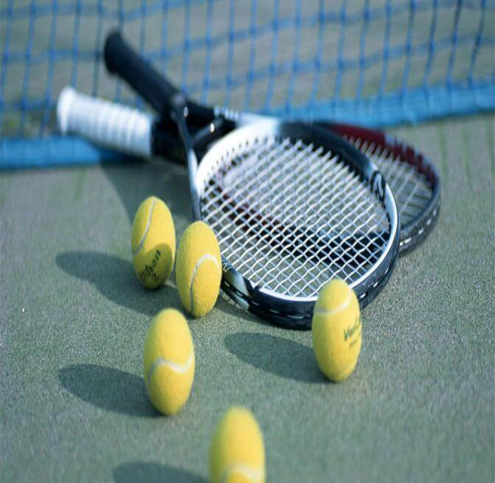
安全防范的主要内容
安全防范的重要性：参加运动的目的是为了锻炼意志，提高体能，增进健康。如果在运动中出现了伤害事故，那就违背了我们参加锻炼的目的。
运动前的准备
思想动员：有足够的安全意识
物质准备：适宜的服装、安全的运动场地、器材
热身运动：充分的准备活动

Slide 6
安全防范的主要内容
运动中的注意事项：
控制运动负荷：有疲劳，但承受得住；适当休息后，体力恢复正常。
掌握正确倒地姿势：掌握一些基本的自我保护方法
加强保护帮助：同学之间互相帮助
注意运动间歇：科学地进行运动
合理补充物质
行业PPT模板http://www.1ppt.com/hangye/

Slide 7
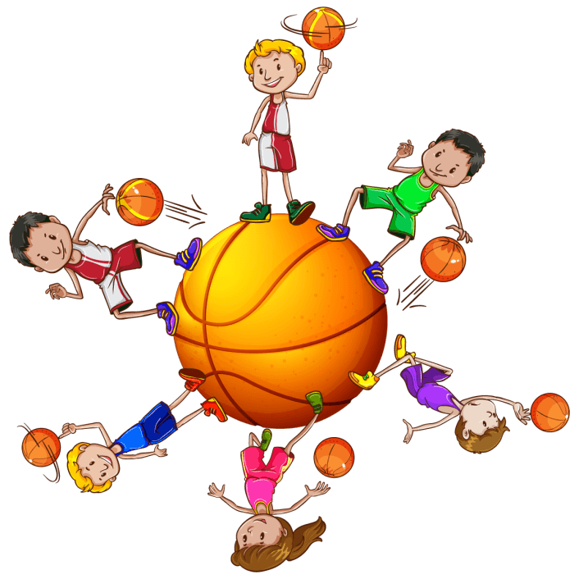
安全防范的主要内容
运动后的行为调节：
采用正确的休息方式：运动后要注意放松
注意膳食的合理搭配和卫生保健

Slide 8
目录
安全防范的主要内容
01
常见运动伤病的防治
02
Notes:
https://www.ypppt.com/

Slide 9
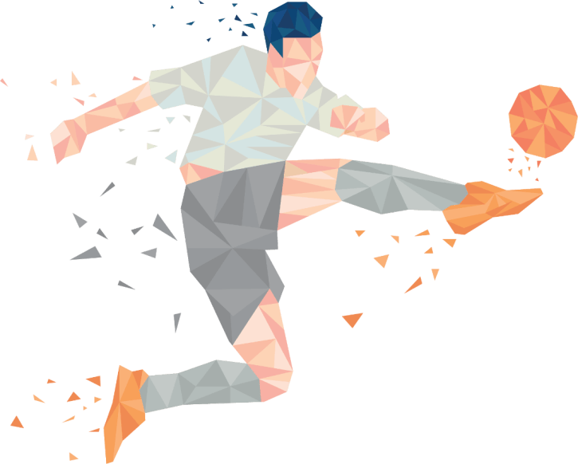
常见运动伤病的防治
擦伤：
小伤口：用红药水外涂局部。
有污染的伤口：用生理盐水清洗、碘酒消毒、包扎；大伤口送医院
扭伤：停止运动→加压包扎→冷水或冰水中浸10分钟→间隔10分钟→再浸10分钟→不超过30分钟→提高患肢→48小时内不进行按摩和理疗

Slide 10
常见运动伤病的防治
中暑：
将病人置于荫凉通风处仰卧→头部垫高冷敷→宽衣，用温水、50%的酒精擦身→少量多次饮冷的淡盐水或冻饮料
昏迷者→点掐内关、人中穴
溺水：清洁口、鼻→控水→人工呼吸和心脏按压术
运动中腹痛：用手按压腹痛部位→减轻运动强度→点掐穴位
运动前不要过饥过饱；运动前中不要大量喝水；做好准备活动

Slide 11
常见运动伤病的防治
肌肉痉挛(抽筋)：停止运动→反方向牵引痉挛的肌肉
提高身体耐寒能力；提高肌肉工作能力；做好准备活动；冬季注意保暖
岔气：胸壁呼吸肌的痉挛，引起胸肋部的疼痛，并伴有呼吸不畅，俗称“岔气”
深吸气后憋气→由上向下捶拍胸壁两侧→缓缓呼气→点掐人中、外关穴
晕厥：脚高头低平卧→保暖→点掐人中、涌泉、合谷、内关穴→由小腿、大腿推摩
久蹲后慢慢起立；快跑后不要马上停止；避免长时间憋气用力

Slide 12
常见运动伤病的防治
骨折：
包扎止血：用消毒棉纱或干净毛巾压迫伤口
临时固定：用木板、竹片将伤肢上下两关节固定
正确运送：运送过程避免移位
正确的落地姿势，加强锻炼，增强肌肉力量

Slide 13
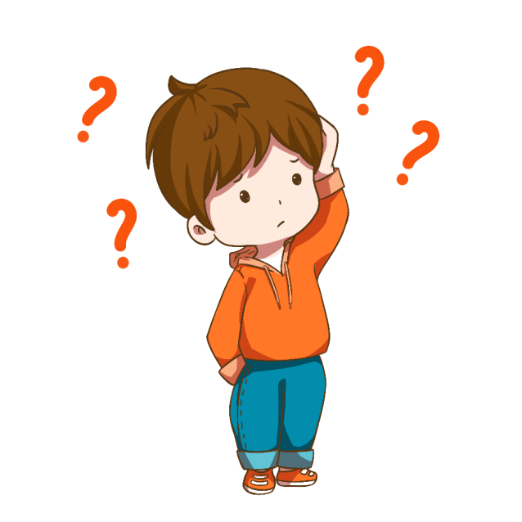
常见运动伤病的防治
小结：安全防范贯穿于运动的始终，不同的运动有不同的安全要求。应根据损伤的不同，采取适当的预防和处理方法。
想 一 想：在体育活动中，你有无安全防范意识和具体措施？如何安全地进行体育活动？

Slide 14
感谢您的耐心观看
主讲人：优品PPT

Slide 15
更多精品PPT资源尽在—优品PPT！
www.ypppt.com
PPT模板下载：www.ypppt.com/moban/ 节日PPT模板：www.ypppt.com/jieri/
PPT背景图片：www.ypppt.com/beijing/ PPT图表下载：www.ypppt.com/tubiao/
PPT素材下载： www.ypppt.com/sucai/ PPT教程下载：www.ypppt.com/jiaocheng/
字体下载：www.ypppt.com/ziti/ 绘本故事PPT：www.ypppt.com/gushi/
PPT课件：www.ypppt.com/kejian/
Notes:
模板来自于 优品PPT https://www.ypppt.com/

